Slide 1
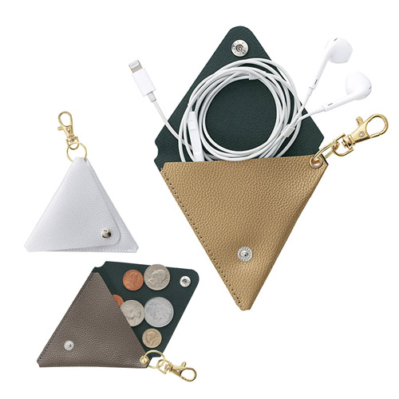
【提案書】
メタリア キーホルダーポーチ
特徴
小銭入れとして、イヤフォンケースとして、マルチに活用できる上、トライアングルな形状がオシャレなキーホルダーポーチです。ズボンのベルトループなどにも付けられますので便利です。
納期
納期スペース
仕様
カラー展開 ： グレー･ブラウン･ベージュ 3色取混ぜ
素 材 ： ポリウレタン･亜鉛合金
サイズ ： 89×107×7mm
包 装 ： デザイン袋
生産国 ： 中国
お見積
お見積りスペース

